Slide 1
Índices e indicadores
Victor Enamorado
Ingeniero en ciencias de la computación
Christian Castro
Sociólogo U. de Chile
Analista Programador

Slide 2
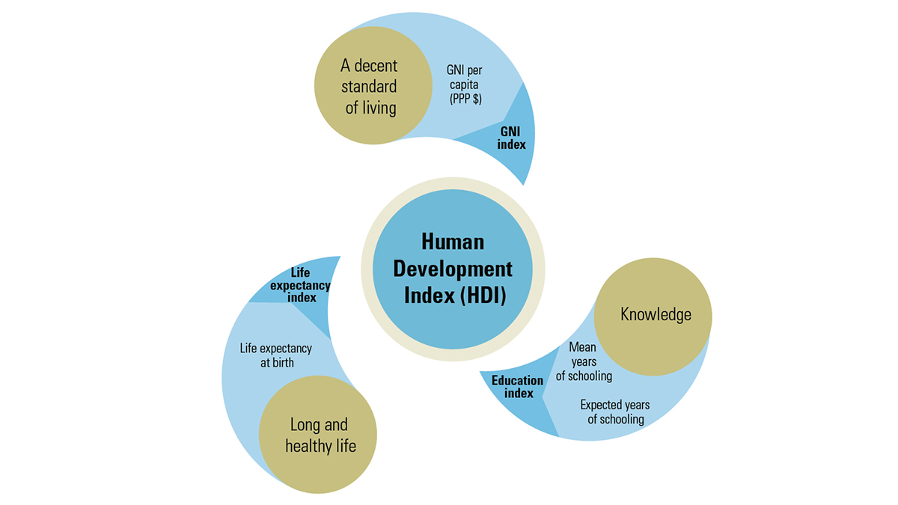
Construcción de índices
Relación entre índice e indicador
Supongamos que se desea estudiar el comportamiento de una variable para la cual, una vez elaboradas las definiciones correspondientes, se hayan encontrado los diversos indicadores capaces de expresar los valores que asume en distintos objetos. A través de cada indicador, se podrán obtener los datos pertinentes, que deberán ser llevados a escalas adecuadas para medirlos. Para cada indicador que utilicemos, será necesario adoptar o construir una escala que cuantifique las observaciones realizadas. Ésta podrá ser del tipo más simple – como la escala dicotómica "si/no", "0/1", de dos valores solamente – o más compleja, con varias categorías posibles, lo que aumenta su sensibilidad o grado de discriminación frente a los fenómenos medidos(1).
(1) http://www.etpcba.com.ar/Documentos/Sitios/Evaluacion_Intitucional/17_INDICADORES_E_%C3%8DNDICES.pdf

Slide 3
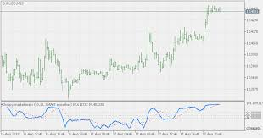
Construcción de índices
Relación entre índice e indicador
De acuerdo con los datos obtenidos, evaluaremos en cada escala el comportamiento que sigue cada indicador. No obstante, esto no nos permite todavía medir claramente la variable, pues se nos entrega información fragmentaria, que debe ser integrada o sintetizada para llegar a un valor único, que exprese lo que en realidad ocurre con la variable. Para lograrlo, debemos sumar ponderadamente los valores de los indicadores, obteniendo un valor total que se denomina índice, el que que nos dará la información que buscamos sobre el problema en estudio(1).

Slide 4
El proceso de operacionalización
En las ciencias sociales, la descomposición del índice en indicadores es mucho más compleja que en las ciencias naturales, por el tipo de problemas que aborda.
¿Por qué una mujer puede decidir no hacerse el Pap si es gratuito, rápido, sencillo y le puede salvar la vida?
Entra en juego aquí el proceso de operacionalización, el que consiste en determinar con precisión lo que queremos medir, fragmentando para ello el concepto original en aspectos de la realidad directamente relacionados con él. Surgen así los indicadores, que podemos medir en escalas.
Pero antes de estudiar el Índice de desarrollo humano (IDH), comprendamos la perspectiva sociológica.

Slide 5
La perspectiva sociológica
Las ideas y las explicaciones basadas en el sentido común representan un tipo de perspectiva social que pretende representar las cosas que “todo el mundo sabe” sobre el mundo social o la conducta humana. Éstas ideas, sean las que sean, no son necesariamente incorrectas, pero tienden a tener una característica que las colocan fuera del tipo de conocimiento sociológico, o sea, que mientras las ideas basadas en el sentido común simplemente son aceptadas como verdad, el conocimiento sociológico, tiene una mayor validez que la mayoría de éstas “verdades” de sentido común porque ha estado comprobado a través de alguna forma de control. Por decirlo más claramente, los sociólogos intentan basar sus afirmaciones sobre el comportamiento humano en la evidencia y no simplemente en una suposición.
Al final de un día laboral, a los baños públicos de cierta ciudad norteamericana entran ejecutivos de traje, mecánicos, otro con una gorra de béisbol y así. Seguramente hay baños mejor situados para cada uno. ¿Por qué van todos ahí? Pues no van a lo que ésas instalaciones fueron construídas, sino a obtener sexo inmediato. Hay muchos hombres, casados y solteros, hetero y homosexuales que buscan sexo con desconocidos para experimentar placer sexual pero evitando cualquier compromiso. Éste fenómeno se produce en todo el mundo, pero fue poco estudiado hasta fines del los 60’. El sociólogo Laud Humphreys visitó tales baños para estudiar a los participantes y escribió un libro llamado “Tearoom Trade” descubriendo cosas tales como las formas y los esfuerzos de muchos hombres de aparentes vidas “normales” en las que encuentran la manera de participar en tales actividades sin dañar a sus carreras o familias. Recordemos que en esa época muchas vidas quedaron arruinadas por la persecución. Segun Humphreys la persecución a los homosexuales era la causa de que muchos vivieran una vida angustiada y se vieran obligados a recurrir al máximo secreto en actividades a menudo peligrosas. Segun él, la tolerancia hacia una subcultura gay facilitaría que pudieran confortarse unos a otros aumentando su autoestima, proporcionándose apoyo mutuo y compartiendo sus penalidades.
Éste es el ejemplo perfecto de fenómeno de cuestionamiento para los sociólogos. Por qué la sociedad funciona de manera diferente de la que recogen las versiones oficiales de como debería funcionar y por qué lugares (físicos o institucionales) se convierten en una construcción social dependiendo de la forma en la que se utilicen.
Sociología. Anthony Giddens. 6ta edición. Alianza editorial

Slide 6
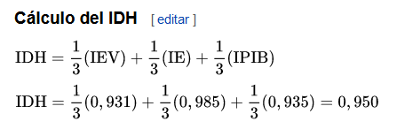
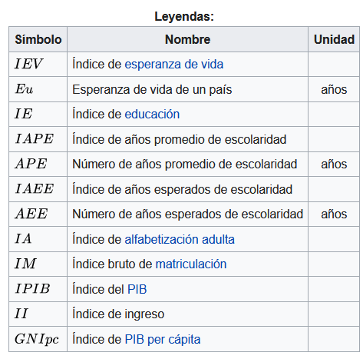
El viejo método de cálculo del IDH incluía (e incluye) a su vez tres índices:

Slide 7
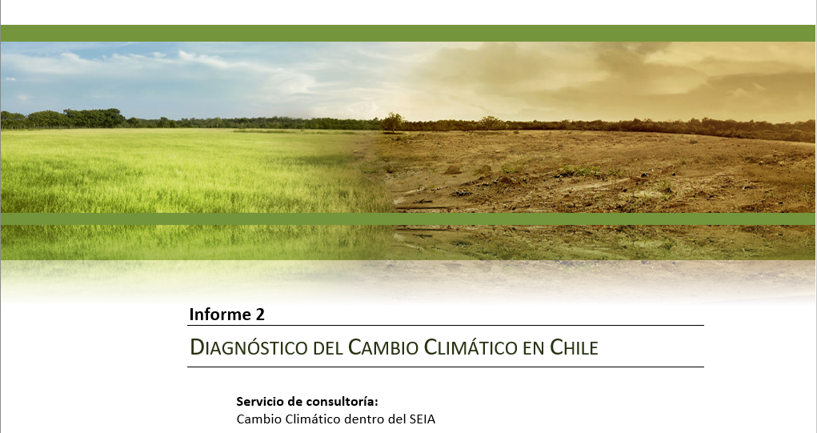
Antecedentes: Dos tipos de vulnerabilidades
Vulnerabilidad de resultado y vulnerabilidad de contexto
Estudiando el texto: “Informe 2: DIAGNÓSTICO DEL CAMBIO CLIMÁTICO EN CHILE”, nos encontramos con que la definición más recurrente de vulnerabilidad en el contexto de cambio y variabilidad climática indica que es el grado al cual un sistema es susceptible de verse afectado de manera adversa por los efectos del cambio en el clima. Considerando dichas dimensiones, en la práctica el concepto se analiza desde dos perspectivas: vulnerabilidad de resultado y vulnerabilidad de contexto. La vulnerabilidad de resultado es la cantidad potencial de daño causado a un sistema por un evento en particular, en función de la exposición (medido de acuerdo con la frecuencia, duración y magnitud del evento) y la sensibilidad (impacto previsto del evento en el sistema), considerando la capacidad de adaptación para reducir el daño.
La vulnerabilidad de contexto corresponde al estado dentro de un sistema antes de enfrentarse a un determinado fenómeno; en otras palabras, alude a una vulnerabilidad como condición preexistente, determinada no en relación con riesgos específicos sino más bien con factores subyacentes de tipo social, político, económico, cultural e institucional. Estos factores incluyen la pobreza, los bajos niveles de alfabetización y la distribución desigual del poder, todos los cuales influyen en la capacidad de adaptación de las comunidades.

Slide 8
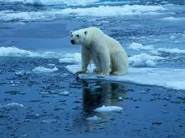
Antecedentes: Dos tipos de vulnerabilidades
En el texto, metodológicamente, se determinan dos índices de vulnerabilidad cuya integración da origen a un tercero:
1 Un Índice de Vulnerabilidad Humana al Cambio Climático (IVHCC) y
2 Un Índice de Vulnerabilidad Ambiental al Cambio Climático (IVACC).
3 La unión de ambos da como un Índice de Vulnerabilidad al Cambio Climático (IVCC).
IVCC = IVHCC +IVACC

Slide 9
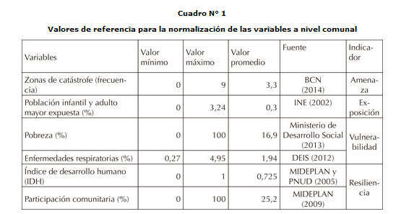
IVCC = IVHCC + IVACC Los indicadores considerados para construir el índice ivhcc fueron tomados de Henríquez, Aspee y Quense(2) (2) Zonas de catástrofe por eventos hidrometeorológicos en Chile y aportes para un índice de riesgo climático Henríquez Aspee y J Quense https://www.scielo.cl/scielo.php?script=sci_arttext&pid=S0718-34022016000100003
Antecedentes: Dos tipos de vulnerabilidades

Slide 10
Antecedentes: Dos tipos de vulnerabilidades
La exposición fue calculada mediante el porcentaje de población infantil (0 a 15 años) y adulta mayor (sobre 65 años) a nivel comunal, extraídas del Censo de Población y Vivienda del año 2002 (2) del Instituto Nacional de Estadística (INE); el supuesto es que ésta población se encuentra más expuesta ante un evento extremo de origen climático que la población adulta (IPCC, 2014) (3).
La vulnerabilidad se ha abordado a través de las características socioeconómicas y de salud de la población, analizando el porcentaje de población en situación de pobreza (a partir de encuesta CASEN de MIDEPLAN, 2009 (4)) y el porcentaje de población con una o más enfermedades respiratorias a nivel comunal; se trabaja sobre el supuesto que éstas enfermedades se manifiestan con mayor frecuencia después de un evento extremo, como heladas o lluvias intensas (D’Amato et al., 2014).
El indicador de resiliencia se ha estimado usando el valor del índice de desarrollo humano (IDH), año 2003 (5), a nivel comunal de acuerdo a la información de MIDEPLAN/ PNUD (2005) y el porcentaje de población perteneciente a organizaciones comunitarias a través de la base de datos de la encuesta CASEN año 2009 (MIDEPLAN, 2009); el IDH se escogió en función de determinar aquellas comunas que tienen mejores condiciones de ingreso, salud y educación para enfrentar una crisis, en tanto que el segundo indicador se asocia a identificar comunas donde hay comunidades con mayor nivel de participación en organizaciones sociales lo que “en principio” pueden ayudarlos a enfrentar de mejor manera un desastre natural y también recuperarse después de una perturbación.
(2) Una desactualización de casi 20 años.
(3) Intergovernmental Panel on Climate Change.
(4) Una década de desactualización.
(5) Casi 20 años de desactualización.

Slide 11
Índice de vulnerabilidad humana asociado a un evento de riesgo climático. Se encuentra a nivel de comunas.
Frecuencia de la catástrofe
Amenaza
% Pobreza
IVHCC
Exposición
< 15% y >65%
% Enfermedades respiratorias
Vulnerabilidad
IDH
Resiliencia
% Participación comunitaria

Slide 12
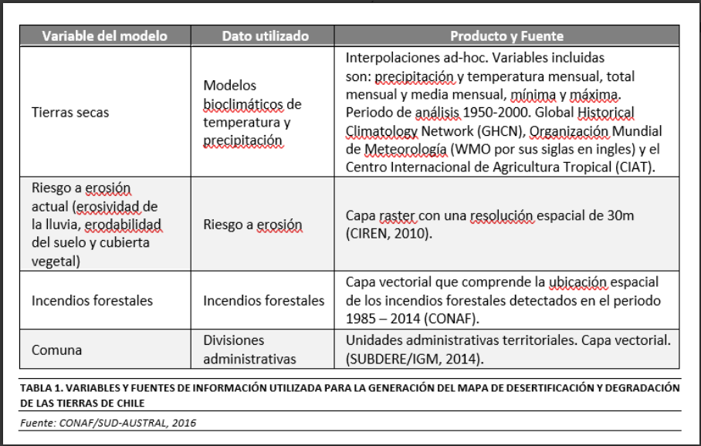
Antecedentes: Dos tipos de vulnerabilidades
IVACC

Slide 13
Antecedentes: Dos tipos de vulnerabilidades
Índice de vulnerabilidad ambiental asociado a un evento de riesgo climático. Se encuentra a nivel de comunas y se extrae de la Casen.
Tierras secas
IVACC
Riesgo a erosión actual
Incendios forestales

Slide 14
Índice de vulnerabilidad ambiental asociado a un evento de riesgo climático a nivel de comunas. Variables descargadas.
tef
pet
pdsi
aet
IVACC
vpd
ro
soil
srad
tmmn
pr
swe
vap
tmmx
vs

Slide 15
Índice de vulnerabilidad ambiental asociado a un evento de riesgo climático a nivel de comunas. Indicadores y variables utilizadas.
pr: Acumulación de precipitación
Vulnerabilidad ambiental climática
def: Déficit hídrico climático
IVACC
pdsi: Índice de gravedad de sequía de Palmer
tmmx: temperatura máxima
tmmn: temperatura mínima
Incendios forestales

Slide 16
IDH

Slide 17
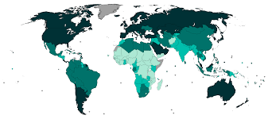
IDH
Primer índice a construir: IDH
Prestemos atención al IDH

Slide 18
IDH
El índice social más famoso
Si deseamos un marco de referencia a la hora de construir índices de bienestar humano es ineludible considerar el índice de desarrollo humano (IDH), utilizado para clasificar a los países en cuatro niveles. El índice está compuesto por la esperanza de vida e indicadores de educación e ingreso per cápita. Un país obtiene un IDH más alto cuando la esperanza de vida es mayor, el nivel de educación es mayor y el ingreso nacional bruto INB (PPA) per cápita es mayor. Fue desarrollado por un economista. Países con una intensa desigualdad pueden tener índice de desarrollo humano altos.
El IDH busca medir dichas variables a través de un índice compuesto, por medio de indicadores que se relacionan en los tres aspectos mencionados en forma sinóptica, es decir, que presenta las partes principales del asunto de manera clara, rápida y resumida.

Slide 19
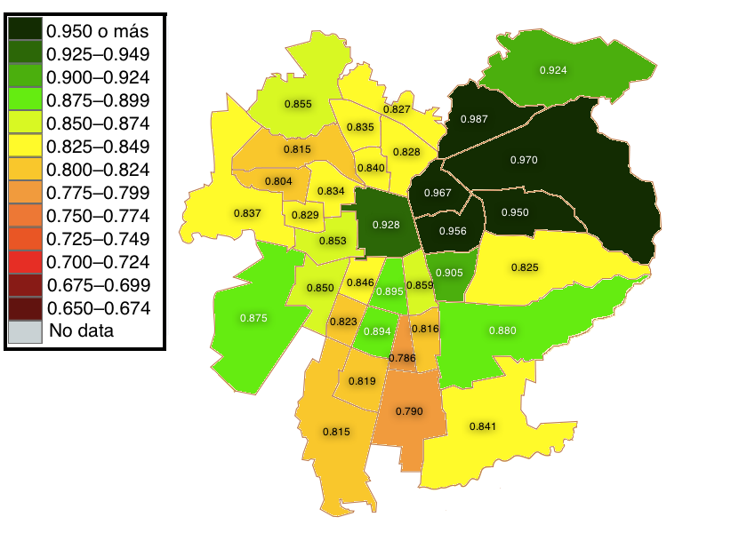
IDH
El índice social más importante, el índice de desarrollo humano por comuna en Chile no se realiza desde 2005, hace más de 15 años.

Slide 20
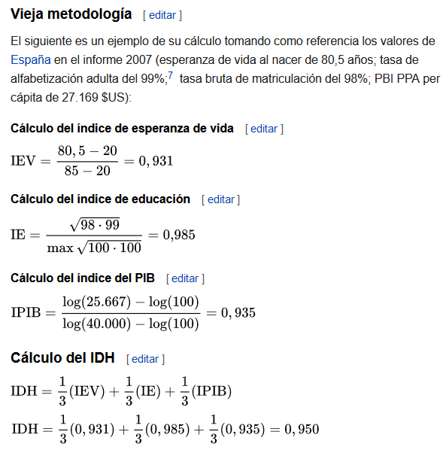
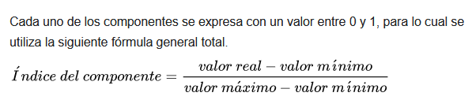
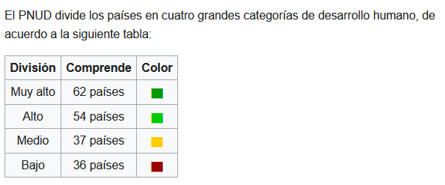
IDH
El índice social más famoso
El desarrollo humano, según el Programa de las Naciones Unidas para el Desarrollo (PNUD), es aquel que sitúa a las personas en el centro del desarrollo. Trata de la promoción del desarrollo potencial de las personas, del aumento de sus posibilidades, y del disfrute de la libertad para vivir la vida que valoran. La publicación más importante sobre desarrollo humano es el Informe Anual Mundial sobre el Desarrollo Humano del PNUD

Slide 21
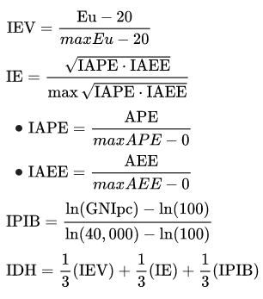
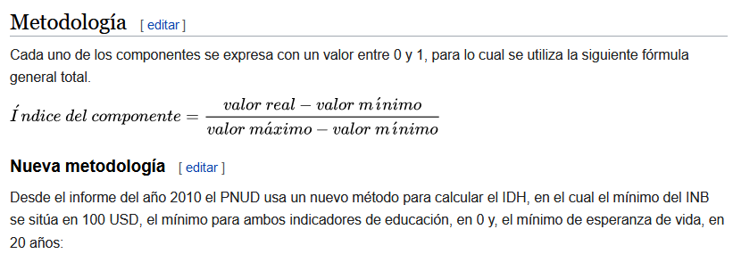
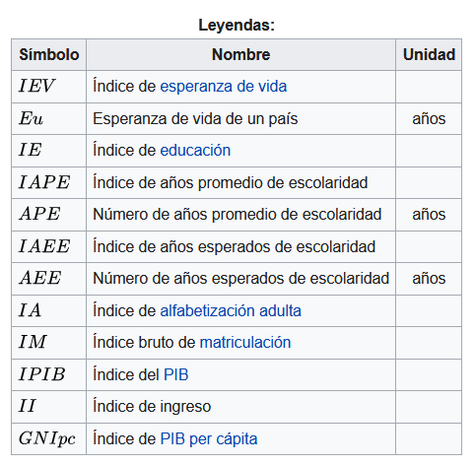
IDH
Y lo calcularemos con la nueva metodología:

Slide 22
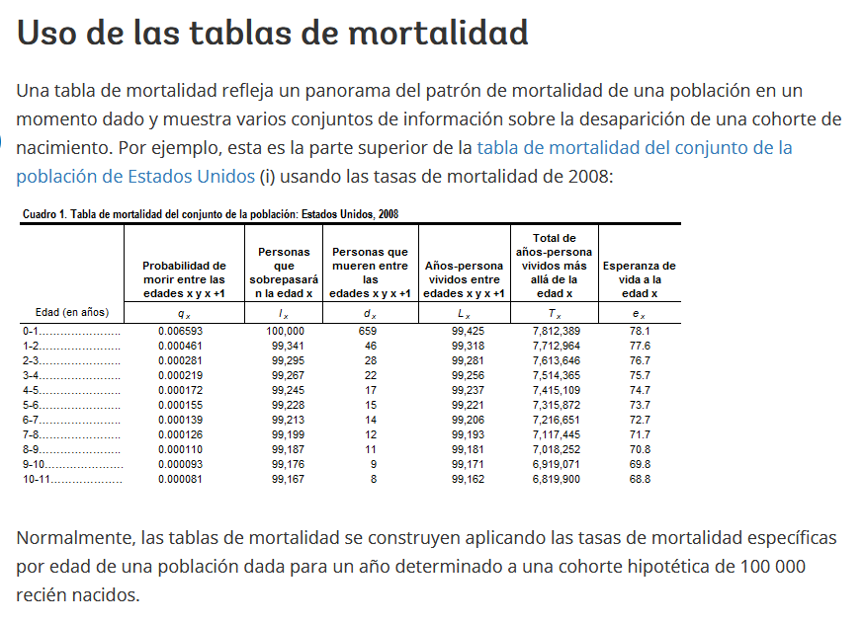
IDH
Tenemos la capacidad de construir de construir a nivel comunal el IDH desde el 2006 al 2020.
Es así que por cuenta propia podemos calcular la esperanza de vida, por ejemplo:
https://blogs.worldbank.org/es/opendata/qu-significa-en-realidad-esperanza-de-vida-al-nacer

Slide 23
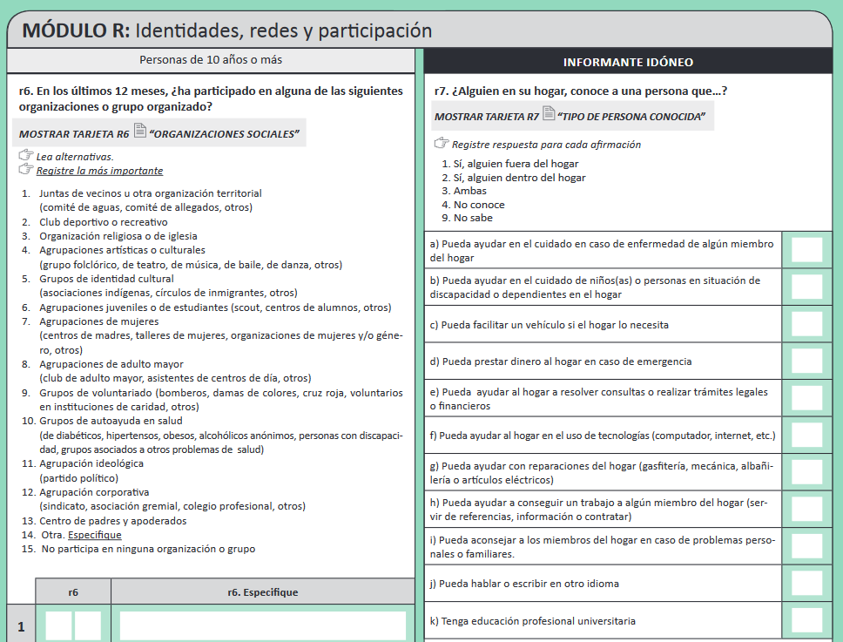
Casen 2017: modulo participación y redes
IDH
Tenemos de la Casen incluso los niveles de participación.

Slide 24
Índice de Desarrollo Humano
esperanza de vida de una comuna
IEV índice de esperanza de vida
esperanza máxima de vida de una comuna
Índice de desarrollo humano
Índice de años promedio de escolaridad
Número de años promedio de escolaridad
IE índice de educación
Índice de años esperados de escolaridad
Número de años esperados de escolaridad
IPIB índice del PIB
Índice de PIB $ per cápita

Slide 25
Variables necesarias.
Variables necesarias.
Para la esperanza de vida:
1 La cantidad de muertos por edad, por comuna y por año.
2 El PIB comunal por año.

Slide 26
Segundo índice a construir:
IVHCC

Slide 27
Antecedentes: Dos tipos de vulnerabilidades
Retomemos el IVHCC
Frecuencia de la catástrofe
Tercer índice
Amenaza
% Pobreza
IVHCC
Exposición
< 15% y >65%
% Enfermedades respiratorias
Vulnerabilidad
IDH
Resiliencia
% Participación comunitaria

Slide 28
Otro índice útil: Notredame
El 2015, la University de Notre Dame construyó un índice de adaptación global al cambio climático. El Índice de adaptación global de Notre Dame (ND-GAIN) es un índice que muestra la vulnerabilidad de un país a las alteraciones climáticas.
Como vemos, es lo que buscamos en el IVHCC

Slide 29
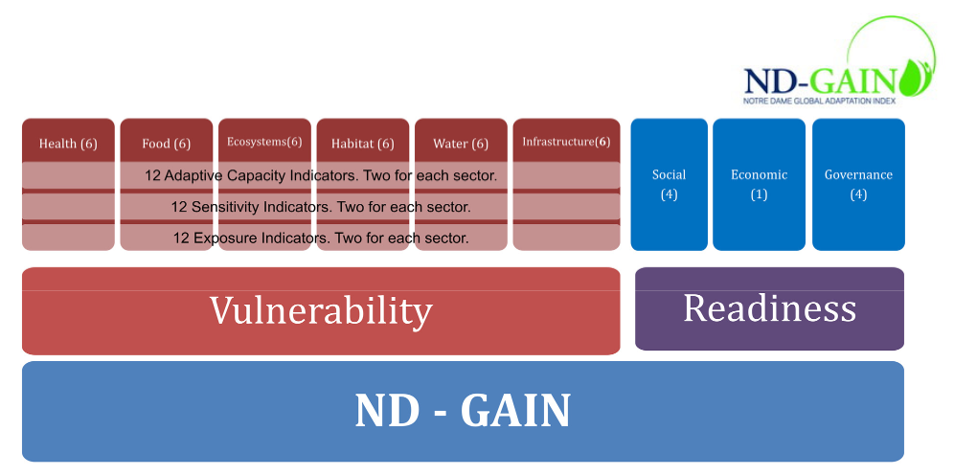
Notredame
Vulnerabilidad
y preparacion

Slide 30
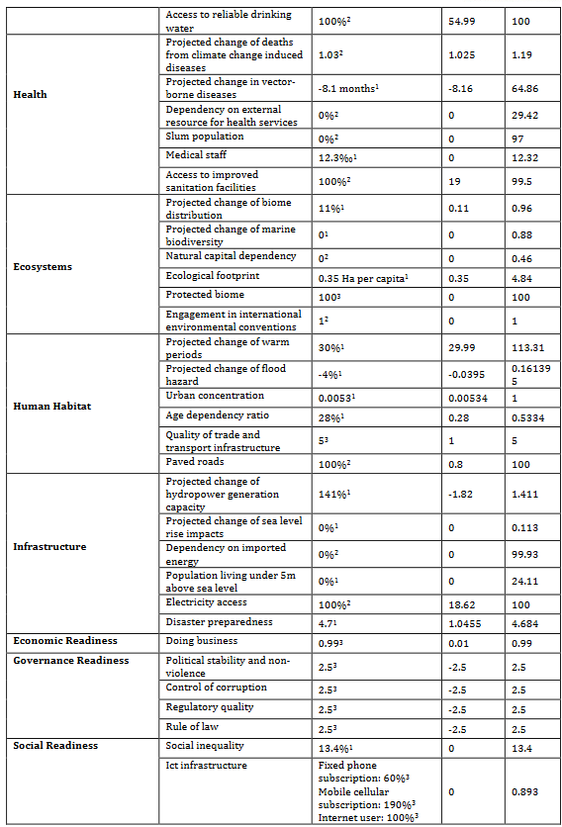

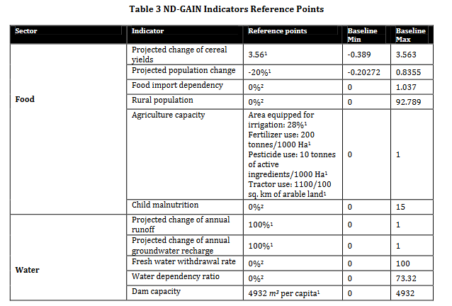
Notredame
https://gain.nd.edu/assets/254377/nd_gain_technical_document_2015.pdf

Slide 31
Estabilidad política y no violencia
Notredame
Control de la corrupción
Gobierno
Calidad de la regulación
Preparación a un evento asociado al cambio climático
Imperio de la ley
Economía
Capacidad de hacer negocios
Infraestructura
Sociedad
Desigualdad
Educación
Innovación

Slide 32
Construcción de índices fuera del IVHCC

Slide 33
IBH
Propuestas de construcción de índices
Segundo índice
Índice de bienestar humano
IBU esta dentro de colección ciudades

Slide 34
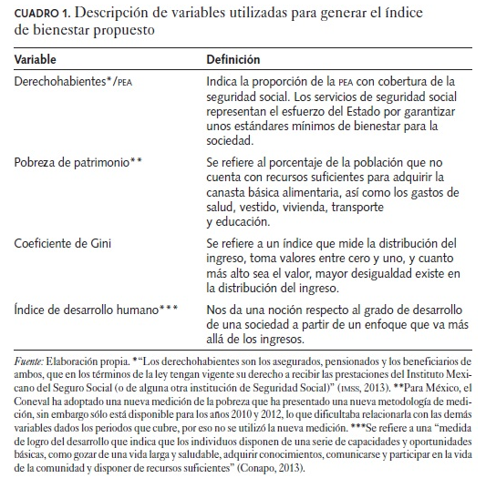
Propuestas de construcción de índices
Índice de bienestar humano (IBH) solo ocupamos Casen
Debemos comenzar por definir lo que entendemos por bienestar humano.
Jorge Alberto Ordóñez Tovar(2) propone un indicador complementario al índice de Desarrollo Humano (IDH) para México, el cual además de ser de fácil construcción, pone de manifiesto la relación directa que existe entre desarrollo humano, pobreza, desigualdad y la cobertura social que el Estado brinda a sus ciudadanos, con el objetivo de comprobar empíricamente su relación estadística y poner en la mesa de las modificaciones que el IDH está experimentado, el tema del papel del Estado como un actor relevante del desarrollo.
(2) http://www.scielo.org.mx/scielo.php?script=sci_arttext&pid=S1665-20372014000200006&lng=es&nrm=iso&tlng=es

Slide 35
Propuestas de construcción de índices
Índice de bienestar humano
Cobertura en seguridad social
Índice de bienestar humano
Pobreza
Coeficiente de Gini
Índice de desarrollo humano

Slide 36
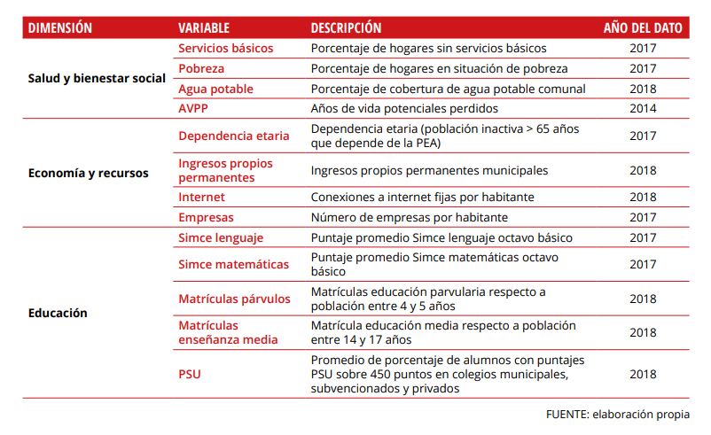
Indice de desarrollo comunal

Slide 37
Propuestas de construcción de índices
Índice de bienestar físico
Debemos comenzar por definir lo que entendemos por bienestar sanitario.
Limitación en actividades de la vida diaria a causa de enfermedad o problemas de salud
Enfermedad o problema de salud con duración mayor o igual a 6 meses
Porcentaje de personas con problemas de salud (%)
Enfermedades en los últimos 12 meses
Índice de Masa Corporal (IMC)
Porcentaje de personas para cada Índice de Masa Corporal (%)

Slide 38
Propuestas de construcción de índices
Índice de bienestar físico
Limitación en actividades de la vida diaria a causa de enfermedad o problemas de salud
Índice de bienestar físico
Enfermedad o problema de salud con duración mayor o igual a 6 meses
Enfermedades en los últimos 12 meses
Índice de Masa Corporal

Slide 39
Índice calidad del transporte hacia el trabajo
Propuestas de construcción de índices
En un día habitual, ¿cuánto tiempo en total tarda...? horas
Índice calidad del transporte hacia el trabajo
En un día habitual, ¿cuánto tiempo en total tarda...? minutos
¿Cuántas veces a la semana realiza este viaje?

Slide 40
Propuestas de construcción de índices
Índice de tipo demográfico en la vivienda
Total de hogares en la vivienda
Índice de tipo de vivienda
Total de personas (incluye sdpa)
Total parejas en el hogar
Total núcleos en el
hogar

Slide 41
Propuestas de construcción de índices
Índice de accesibilidad a la educación
¿Asiste actualmente a la educación formal?
Índice de accesibilidad a la educación
Curso o año más alto aprobado
Nivel del curso más alto aprobado
Completó el nivel especificado

Slide 42
Un orden para los índices en Notion?

Slide 43
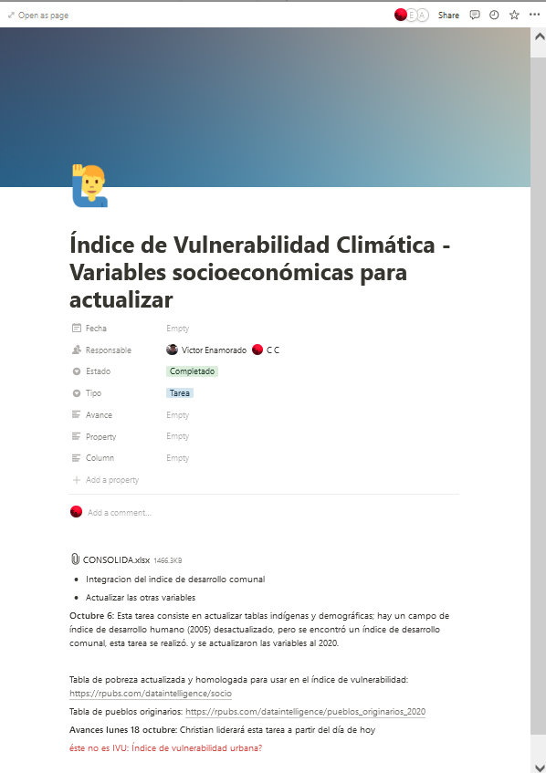
Un orden para los índices en notion?

Slide 44
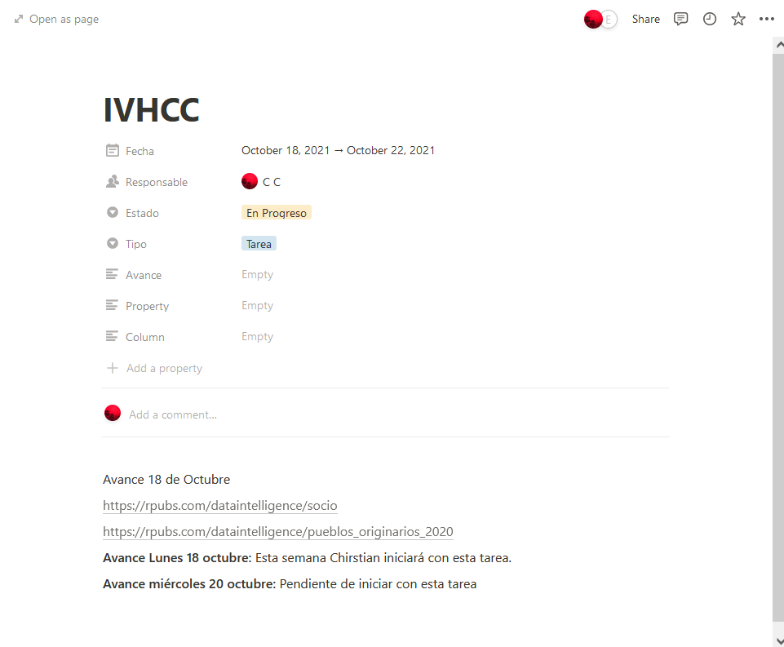
IVHCC se elimina?
Un orden para los índices en notion?

Slide 45
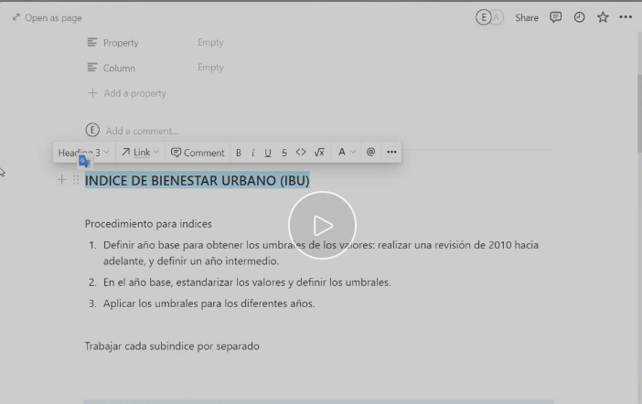
Un orden para los índices en notion?

Slide 46
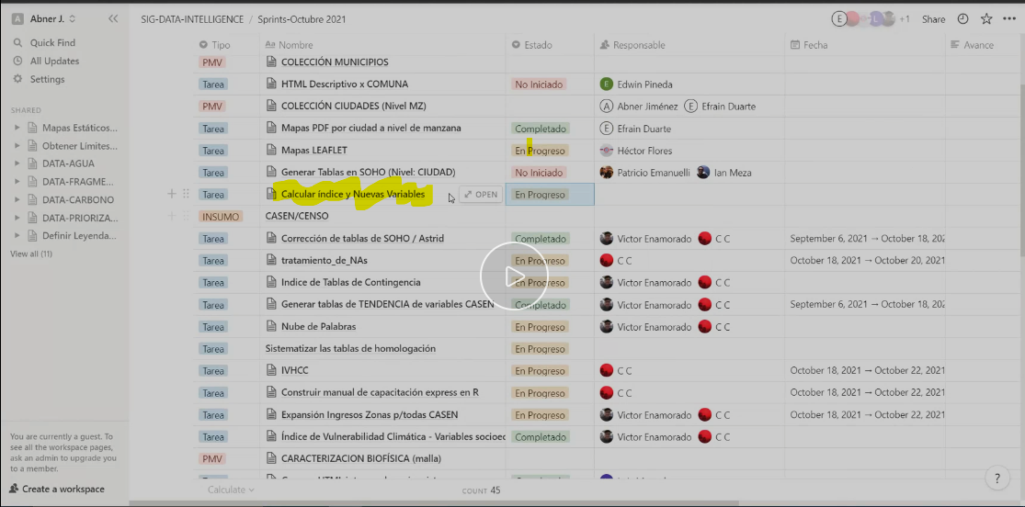
IBU esta dentro de índice y calcular nuevas variables
Un orden para los índices en notion?

Slide 47
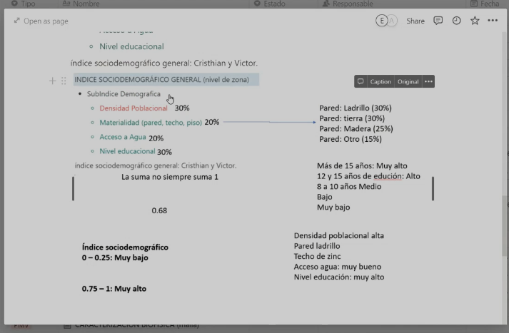
Un orden para los índices en notion?
Se encuentra a nivel de zona y manzanas

Slide 48
II Parte: Cálculo del IDH por comunas para Chile el 2020

Slide 49
IDH
esperanza de vida de una comuna
Ex = Tx/Ix
Índice de Desarrollo Humano
IEV índice de esperanza de vida
Y lo calcularemos con la nueva metodología:
esperanza máxima de vida de una comuna
Índice de desarrollo humano 2005
Índice de años promedio de escolaridad
Número de años promedio de escolaridad
IE índice de educación
Índice de años esperados de escolaridad
Número de años esperados de escolaridad
IPIB índice del PIB
Índice de PIB $ per cápita

Slide 50
Cálculo del IDH
Cálculo de la esperanza de vida por comuna en Chile

Slide 51
Cálculo del IDH
La esperanza de vida a una edad determinada representa el número medio de años de vida que quedan si un
grupo de personas a esa edad fuesen a experimentar las tasas de mortalidad para un año en particular durante
el curso de su vida restante. La esperanza de vida al nacer es una medida resumida de todas las edades de mortalidad por todas las causas en un área en un período determinado.
El IDH calcula la esperanza de vida al nacer. Con ello se mide la longevidad de la población para una edad mínima de 20 años y una máxima de 85.
https://ec.europa.eu/health/indicators/docs/echi_10_ds_en.pdf

Slide 52
Cálculo del IDH
La formula
Esperanza de vida al nacer (EVN): función que proviene de la tabla de vida que representa el promedio de años que se espera que viva un recién nacido bajo las condiciones de mortalidad de un período de tiempo determinado.
La tabla de vida es la base para calcular la esperanza de vida.
Considere un grupo grande, o "cohorte", de personas que nacieron el mismo día. Si pudiéramos seguir a la cohorte desde el nacimiento hasta que todos los miembros murieron, podríamos registrar el número de individuos vivos en cada cumpleaños (edad x, digamos) y el número que muere durante el año siguiente. La razón de estos es la probabilidad de morir a la edad x, generalmente denotada por q (x). Una vez que se conocen todas las q (x), la tabla de vida está completamente determinada.
En la práctica, estas "tablas de vida de cohortes" rara vez se utilizan, en parte porque los individuos deberían ser seguidos durante un período de hasta 100 años, y la tabla de vida resultante reflejaría condiciones históricas que tal vez ya no se apliquen. En cambio, generalmente se trabaja con un período o tabla de vida actual. Esto resume la experiencia de mortalidad de personas de todas las edades en un período corto, típicamente uno o tres años. Más precisamente, las probabilidades de muerte q (x) para cada edad x se calculan para ese corto período, a menudo utilizando información del censo recopilada a intervalos regulares (cada diez años en los EE. UU.). Luego, estas q (x) se aplican a una cohorte hipotética de 100.000 personas a lo largo de su vida para producir una tabla de vida. A continuación se ofrece un ejemplo del Centro Nacional de Estadísticas de Salud (1997).
http://pages.stern.nyu.edu/~dbackus/BCH/ms/Espen_lifeexpectancy.pdf
https://www.lifeexpectancy.org/lifetable.shtml

Slide 53
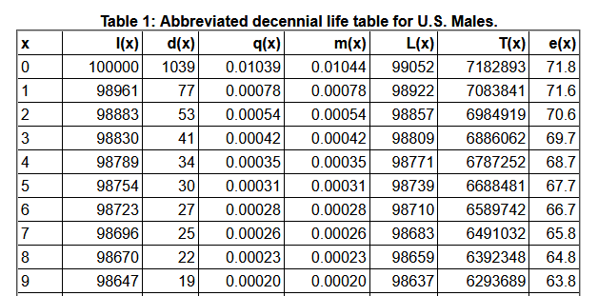
Cálculo del IDH
La tabla de vida
http://pages.stern.nyu.edu/~dbackus/BCH/ms/Espen_lifeexpectancy.pdf
https://www.lifeexpectancy.org/lifetable.shtml

Slide 54
Cálculo del IDH
Definiciones
x: edad
l (x), "la función de supervivencia": el número de personas vivas a la edad x. Por ejemplo, de las 100.000 personas originales de una cohorte hipotética, l (50) = 89.867 (o 89,867%) viven hasta los 50 años. Estos valores se calculan de forma recursiva a partir de los valores m (x) mediante la fórmula l (x + 1). = l (x) * exp [-m (x)], con l (0), la "base" de la tabla, establecida arbitrariamente en 100.000. Por ejemplo, l (2) = l (1) * exp [-m (1)] = 98961 * exp (-0,00078) = 98883.
d (x): número de muertes en el intervalo (x, x + 1) para personas vivas a la edad x, calculado como d (x) = l (x) - l (x + 1). Por ejemplo, de las l (50) = 89,867 personas vivas a los 50 años, d (50) = l (50) -l (51) = 89867 - 89301 = 566 murieron antes de los 51 años.
q (x): probabilidad de morir a la edad x. También conocido como riesgo de muerte (específico por edad). Generalmente, estos se obtienen usando la fórmula q (x) = 1 - exp [-m (x)], bajo el supuesto de que la tasa de mortalidad instantánea, o la fuerza de la mortalidad, permanece constante a lo largo del intervalo de edad desde x hasta x + 1. Por construcción, q (x) también es igual a d (x) / l (x). Así, por ejemplo, q (50) = d (50) / l (50) = 566 / 89,867 = 0.00630.

Slide 55
m(x): la tasa de mortalidad a la edad x. Generalmente, estas cantidades se estiman a partir de los datos y son la única entrada a la tabla de vida. Es decir, todas las demás cantidades se determinan una vez que se especifican las m(x). Por construcción, m (x) = d (x)/L(x), el número de muertes a la edad x dividido por el número de personas-años en riesgo a la edad x. Tenga en cuenta que la tasa de mortalidad, m (x), y la probabilidad de muerte, q (x), no son idénticas. Durante un intervalo de un año, tendrán un valor cercano, pero m (x) siempre será mayor.
L(x): número total de años-persona vividos por la cohorte desde la edad x hasta x + 1. Ésta es la suma de los años vividos por las l (x + 1) personas que sobreviven al intervalo y las d (x) personas que mueren durante el intervalo. Los primeros contribuyen exactamente 1 año cada uno, mientras que los segundos contribuyen, en promedio, aproximadamente medio año, de modo que L (x) = l (x + 1) + 0.5 * d(x). Esta aproximación supone que las muertes ocurren, en promedio, a la mitad del intervalo de edad x ax + 1. Esto es satisfactorio excepto a la edad de 0 años y la edad más avanzada, donde a menudo se utilizan otras aproximaciones; para más detalles, consulte el Centro Nacional de Estadísticas de Salud (1997) o Schoen (1988).
T (x): número total de años-persona vividos por la cohorte desde la edad x hasta que todos los miembros de la cohorte han muerto. Esta es la suma de los números en la columna L (x) desde la edad x hasta la última fila de la tabla.
e (x): la esperanza de vida (restante) de las personas vivas a la edad x, calculada como e (x) = T (x) / l (x). Por ejemplo, a los 50 años, la esperanza de vida es e (50) = T (50) / l (50) = 2,370,099 / 89,867 = 26,4.

Slide 56
Gracias

Slide 57
Propuestas de construcción de índices
Índice de demografía
Total hijos/as nacidos vivos
Índice de demografía
Total hijos/as actualmente vivos
Mes de nacimiento del último/a hijo/a
Año de nacimiento del último/a hijo/a

